Slide 1
ICELAB Eval Tool
Automatisierte Auswertung des Reibwerts für SRV-Tribometerversuche: Stand und nächste Schritte
Oktober 2026
Notes:
Das Eval Tool ersetzt die Excel/VBA-Arbeitsmappe (Friction_Evaluation.xlsm) durch eine Web-App. 108 Dateien = 75 in data/collection, 21 Riga, 12 Schindler.

Slide 2
Von der Rohdatei zum Reibwert
1
2
3
4
5
6
Laden
Reibwert je Messpunkt
Offset & Filter
Nulldurchgänge
Statisch & dynamisch
Statistik je Stufe
SRV-Rohexport: Links, Rechts, Belastung, Zeit, Stufentabelle
μ = (F_L + F_R) / F_N, optionale Lastkorrektur λ
Auf null zentrieren; gleitender Median nur zur Suche der Nulldurchgänge
Jeder Vorzeichenwechsel = Hubumkehr; Pausen werden verworfen
Spitze nach jedem Nulldurchgang; Mittelwert über den Hub
Tabelle, Diagramm, Speichern in der History-Datenbank
Stimmt mit der VBA-Referenzarbeitsmappe überein. Jede Formel und jeder Rundungsschritt ist auf der Hilfeseite der App dokumentiert (The CoF Ledger).
Notes:
Die nächsten fünf Folien erklären diese Schritte nacheinander.

Slide 3
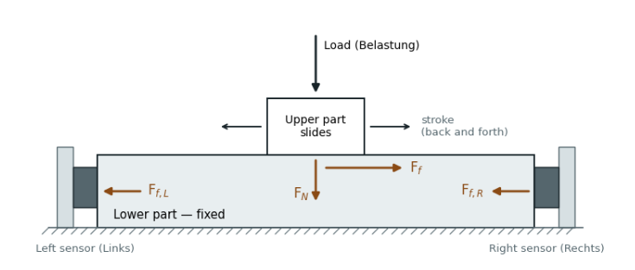

So wird der Reibwert gemessen
Reibwert je Messpunkt
Summe der linken und rechten Reibkraft geteilt durch die Normalkraft
Der obere Körper gleitet unter Last hin und her; der untere Körper bleibt fest. Die Reibung zieht den unteren Körper mit (F_{f}), und die Sensoren links und rechts halten ihn fest. Zusammen messen sie F_{f} = F_{f,L} + F_{f,R}. Geteilt durch die Normalkraft F_{N} ergibt sich μ.

Slide 4
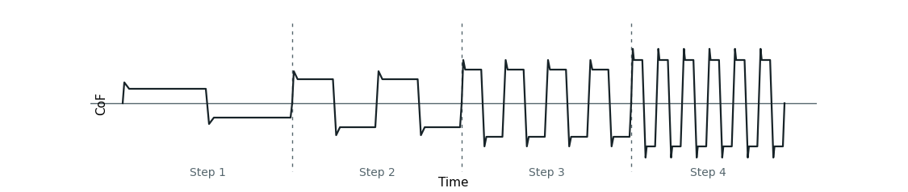
Ein Versuch besteht aus mehreren Stufen
Jede Stufe läuft mit eigener Drehzahl. Innerhalb einer Stufe schwingt der Reibwert mit jedem Hub hin und her, daher haben schnellere Stufen mehr Hübe in derselben Zeit.

Slide 5
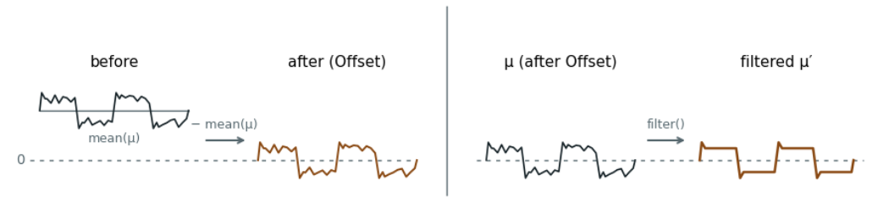
Offset & Filter
Offset zieht mean(μ) ab, sodass das verrauschte Signal um null liegt. Das Rauschen bleibt.
Filter entfernt das Rauschen und macht aus μ das geglättete μ′. Es dient nur zur Suche der Nulldurchgänge.

Slide 6
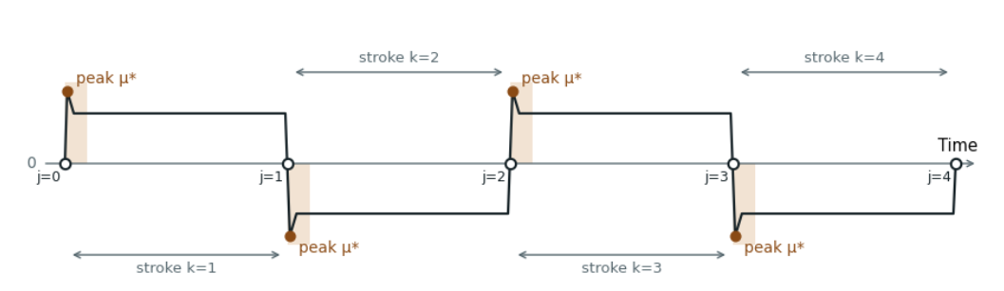
Nulldurchgänge
Warum zuerst die Nulldurchgänge: Die Spitzen lassen sich erst finden, wenn das Signal in Hübe zerlegt ist. Jeder Nulldurchgang (j) markiert den Beginn eines Hubs, und die Spitze μ* wird in einem kurzen Fenster (schattiert) direkt danach gesucht.

Slide 7
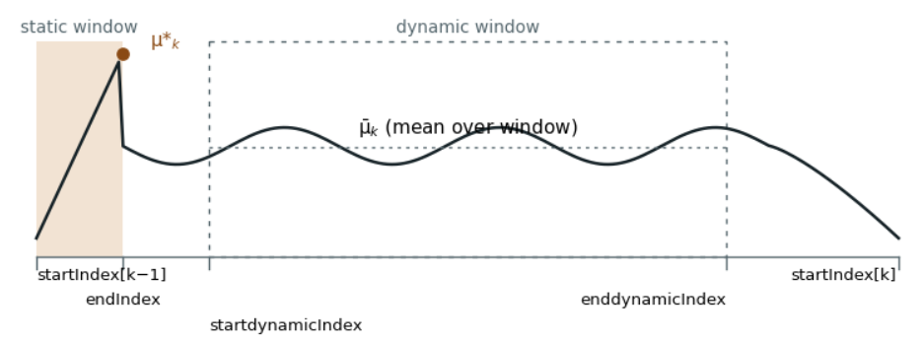
Statischer und dynamischer Reibwert je Zyklus
Statischer Reibwert μ*
die Spitze im statischen Fenster (schattiert), direkt nach Hubbeginn
Dynamischer Reibwert μ̄
der Mittelwert im dynamischen Fenster (gestrichelt) in der Hubmitte
Die Fensterlagen werden in Prozent des Hubs angegeben (Static %, Dyn min %, Dyn max %), daher gelten dieselben Einstellungen für jede Drehzahl.

Slide 8
Was das Tool bereits kann
Analyse-Seite
Drehzahlpuls-Methode
Adaptive Huberkennung
Einzeilige Werkzeugleiste, Rohdaten-Karte, interaktives Reibwert-Diagramm mit statischen und dynamischen Markern
Statischer Reibwert als erste Spitze nach dem Drehzahlpuls, mit Offsets je Stufe
Die Pausenschwelle folgt der Drehzahl jeder Stufe, langsame Stufen werden nicht mehr abgeschnitten
History-Datenbank
Hilfeseite
Label-Erfassung
Versuche mit ihren Parametern speichern, neu laden, überschreiben und vergleichen
Formel für Formel erklärt, damit Ergebnisse von Hand prüfbar sind
Jeden statischen Punkt als richtig oder falsch markieren und mit dem Versuch speichern

Slide 9
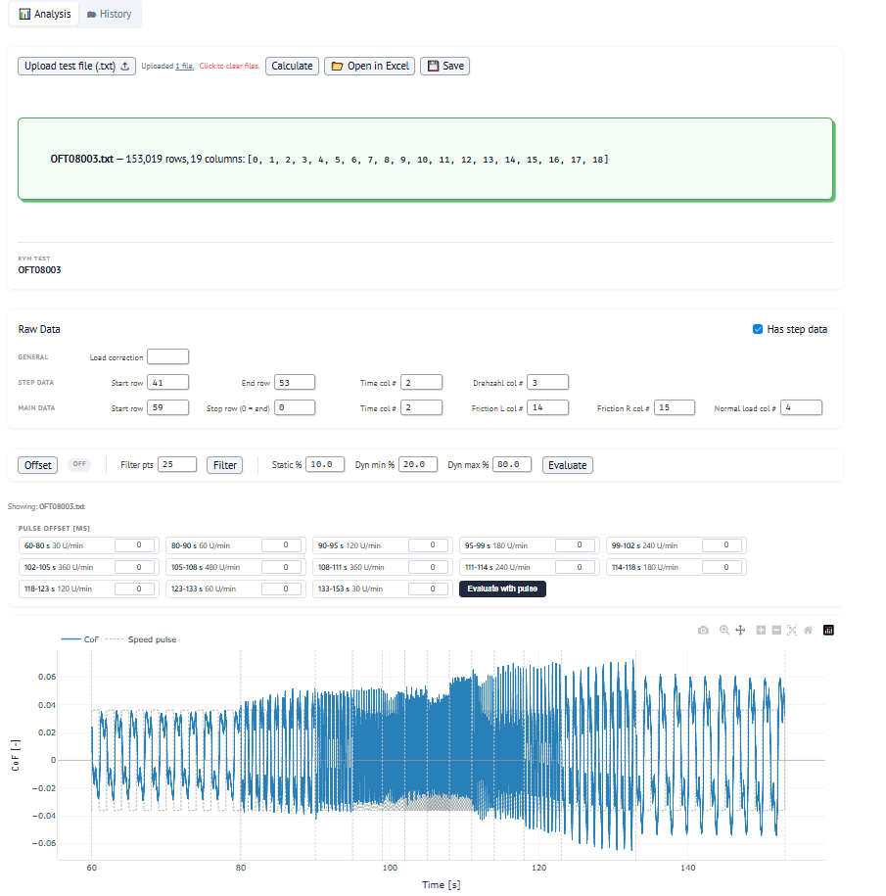
Analysis-Tab
1
Hochladen & berechnen
Rohdatei (.txt) laden, Auswertung starten, speichern oder in Excel öffnen
2
Rohdaten-Einstellungen
Zeilen und Spalten für Zeit, Reibung, Last und Stufen
3
Offset, Filter, Auswertung
4
Puls-Offsets
Offsets je Stufe für die Drehzahlpuls-Methode
5
Interaktives Diagramm
Reibwert mit Drehzahlpuls; Punkte zum Labeln anklicken

Slide 10
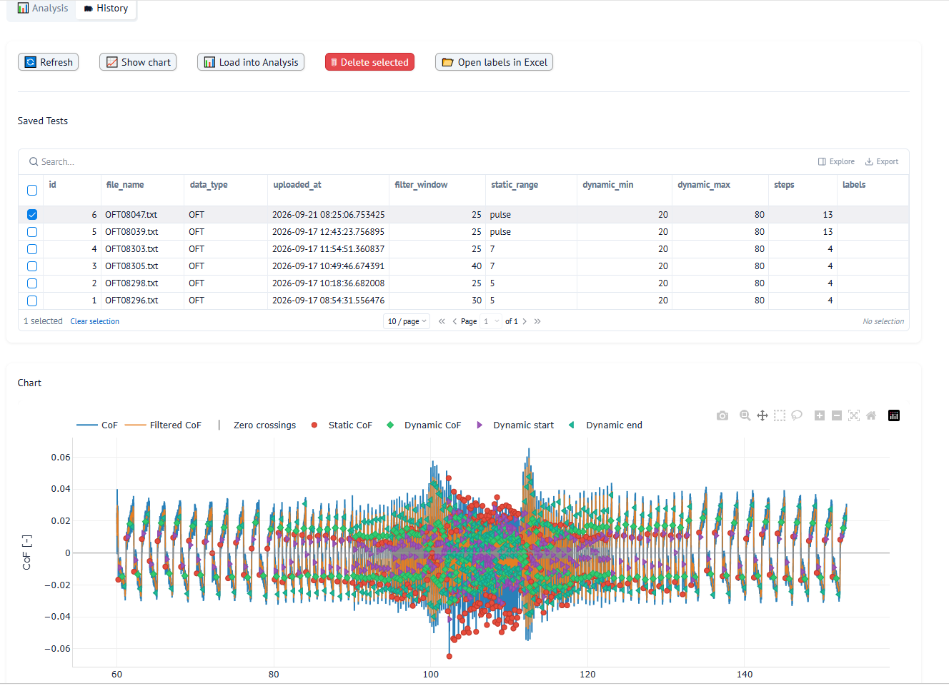
History-Tab
1
Gespeicherte Versuche
Jeder ausgewertete Versuch mit Filter-, Statik- und Dynamik-Einstellungen
2
Show chart
Gespeicherten Versuch mit allen statischen und dynamischen Punkten neu zeichnen
3
Load into Analysis
Versuch erneut öffnen, anpassen, neu auswerten und überschreiben
4
Open labels in Excel
Alle gelabelten Zyklen in eine Tabelle exportieren

Slide 11
Nächste Schritte
1
2
History-Datenbank ausbauen
KI-Tab hinzufügen
500 bis 1.000 Versuche auswerten und speichern
Reibung aus den Versuchsdaten vorhersagen: Reibwert, Druck, Temperatur und weitere Bedingungen.
Mehr gespeicherte Versuche = mehr Lerndaten für die KI.
Trainiert mit den gespeicherten History-Ergebnissen.

